Slide 1
ФОРМИРОВАНИЯ ЭФФЕКТИВНОГО АНТИСТЕРС-МЕНЕДЖМЕНТА У СТУДЕНТОВ ПЕРВОГО КУРСА
Федеральное государственное бюджетное образовательное учреждение высшего образования «Красноярский государственный медицинский университет имени профессора В. Ф. Войно-Ясенецкого» Министерства здравоохранения Российской Федерации
Автор проекта:
Дьякова Наталья Ивановна

Slide 2
Введение
• Эксперты в области педагогики и высшего образования высказывают мнение, что одной из основных задач подготовки современного специалиста является целенаправленное развитие у обучающихся лиц потенциала, способного обеспечить необходимый уровень социальной и профессиональной активности, работоспособности и мобильности [6, 10].
УПРАВЛЕНИЕ ВРЕМЕНЕМ — это действие или процесс тренировки сознательного контроля над временем, потраченным на конкретные виды деятельности, при котором специально увеличиваются эффективность и продуктивность.
Управление временем может помочь получить ряд навыков, инструментов и методов, используемых при выполнении конкретных задач, проектов и целей.
Этот набор включает в себя широкий спектр деятельности, а именно: планирование, распределение, постановку целей, делегирование, анализ временных затрат, мониторинг, организацию, составление списков и расстановку приоритетов [1].
• Специалистами и учеными подчеркивается насущная необходимость пересмотреть ту часть существующих образовательных подходов в обучении и подготовке специалистов, в которой упор делается на формирование у обучающихся лиц прикладных «мягких» навыков (soft skills), к которым наряду с самоорганизацией и умением эффективного взаимодействия с окружающими относится и управление временем (тайм-менеджмент) [2].

Slide 3
Введение
• Под словосочетанием тайм-менеджмент специалисты понимают технологию, позволяющую человеку эффективно использовать время своей жизни для успешной реализации личных и профессиональных целей, задач и ценностей.
Использование технологии тайм-менеджмента в учебно-воспитательном процессе высшей школы позволяет значимо повысить уровень персональной ответственности обучающихся лиц за результат обучения, развить эффективные навыки управления личным и служебным временем с целью оптимизации временных затрат [9].
• Это особенно важно, поскольку в федеральных образовательных стандартах высшего образования появилось требование к формированию у обучающихся лиц универсальной компетенции УК-6, по результатам формирования которой выпускник вуза способен управлять своим временем, выстраивать и реализовывать траекторию своего саморазвития на основе базовых принципов образования в течение всей жизни [1].

Slide 4
Описание методик
Автором методики в её современном виде и самого термина mind map считается британский психолог Тони Бьюзен, который показал интеллект-карту в телевизионном шоу в 1974 году.
Однако корни подобного метода работы с информацией можно найти и в III веке нашей эры: греческий философ-неоплатоник Порфирий использовал графическую древовидную схему в комментарии к «Категориям» Аристотеля.
С целью формирования навыков самоорганизации у студентов медицинского университета, был проведен час куратора среди первокурсников КрасГМУ им. проф. В.Ф. Войно-Ясенецкого. В мероприятии приняли участие: четыре группы 1 курса лечебного факультета вуза (32 девушки и 12 юношей, медиана возраста составила 18 лет).
Основными задачами мероприятия стали: ФОРМИРОВАНИЕ НАВЫКОВ ЭФФЕКТИВНОГО ТАЙМ-МЕНЕДЖМЕНТА, привлеченных студентов, с использованием метода интеллектуальных карт [4, 5].
В ЧЁМ ПРЕИМУЩЕСТВА ИНТЕЛЛЕКТ-КАРТ 1. Процесс обучения становится осмысленным 2. Информация лучше запоминается 3. Сложные концепции проще воспринимаются
ИНТЕЛЛЕКТ-КАРТА, ментальная карта, диаграмма связей, карта мыслей (по-английски — mind map) — метод может называться по-разному, но это всегда визуальное представление информации, отражающее системные связи между целым и его частями.
Такая диаграмма строится вокруг центральной идеи, концепции, темы или проблемы, от которой отходят «ветви» со связанными идеями.
С помощью ментальных карт можно структурировать любой материал — от простого списка литературы до учебного плана.

Slide 5
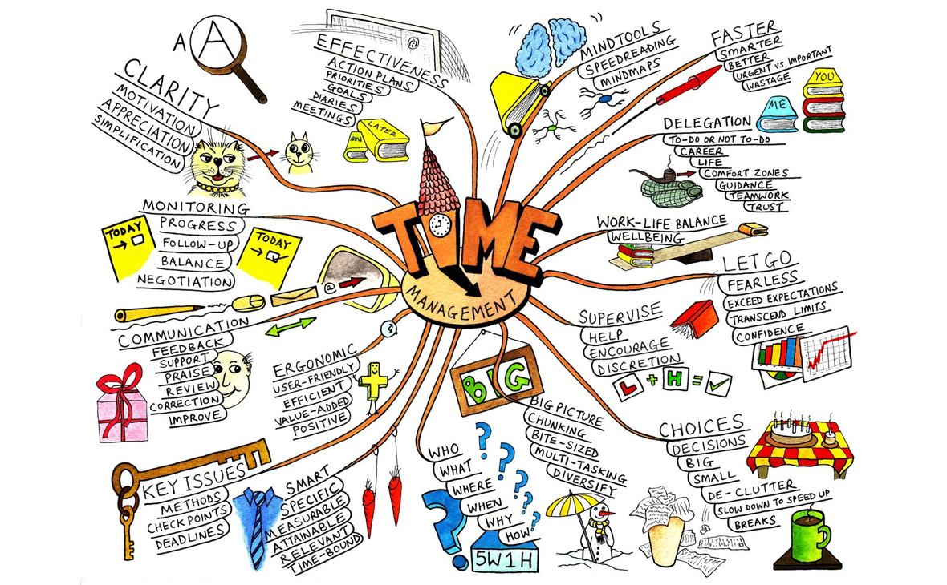
Рисунок 1 - пример интеллект -карт

Slide 6
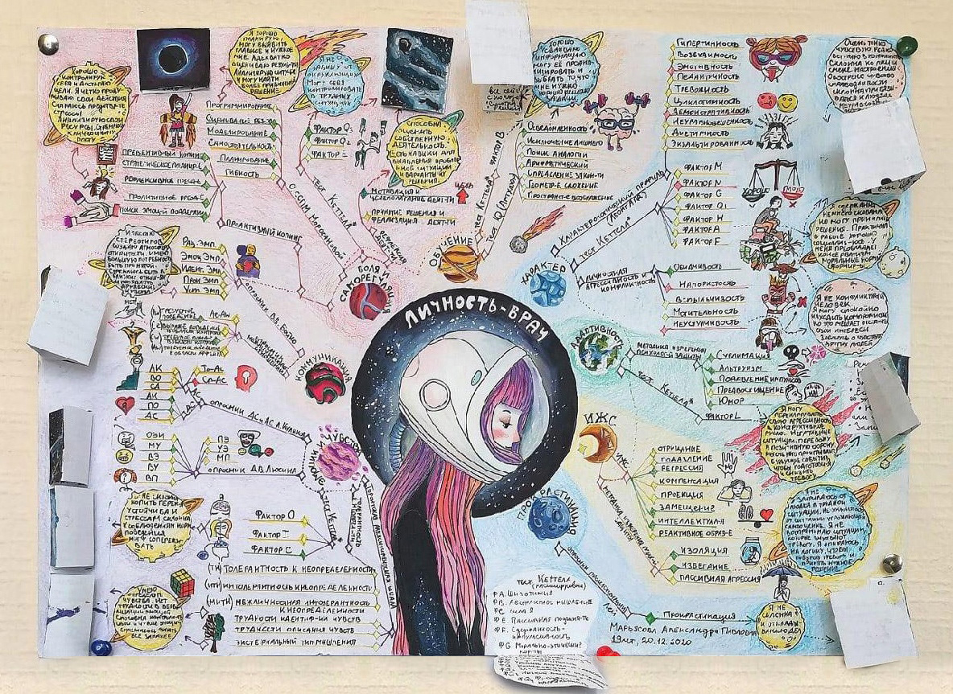
Рисунок 2 - пример интеллект-карт

Slide 7
Описание методик
ГРАФИЧЕСКОЕ ПРЕДСТАВЛЕНИЕ ИНФОРМАЦИИ – это основная особенность интеллект-карт (ИК). Использование метода интеллект-карт для тайм-менеджмента дает следующие преимущества:
комментирование и усиление элементов и понятий, наполняющих карту, с помощью специальных символов – пиктограмм, инфографических знаков, при помощи которых невербальным образом формируется авторское отношение к составным частям карты;
представление тайм-менеджмента в полной и убедительной форме за счет целостного видения событийного поля
генерацию новых синтетических идей, способствующих рефлексивному осознанию временной субъективной развертки.
структурирование мониторинга времени в иерархическом порядке за счет использования главных, вторичных, третичных (и т.д.) ветвей;
усиление понимания специфики темпоральных событий с помощью ясных и цветных образов и демонстрации связей между ними;
выделение разных базовых временных концепций особым цветом, размером несущими символическую нагрузку;

Slide 8
Многие студенты, участвующие нашем в мероприятии, ранее были не знакомы с методом ИК, и не имели опыта детального планирования внеучебного времени.
Связи с этим мы разработали и озвучили в рамках мероприятия следующие указания-правила для работы с ИК-тайм-менеджментом.
Описание технологии
Следующие ветви, каждая своего цвета, располагаются по кругу по часовой стрелке, названия каждой ветви советует названию дню недели. Для каждой ветки предполагается не только буквенно-словесное обозначение дня, но и пиктограмма, сублимирующая в себе периодические особенности данного дня.
Для нашего примера с «тяжелым» четвергом пиктограммой может быть, возможно, лопата и куча земли или человечек несущий груз, любой пробудившийся в сознании символ, ассоциирующийся у человека с «тяжелой» работой. Далее проводится разметка времени на линии дня недели..
Для работы необходим белый лист формата А3 и набор цветных карандашей или фломастеров. В центре будущей карты располагается основной объект, требующая описания или изучения. В нашем случае это - все время календарной недели плюс еще один день будущей недели.
Центральная идея отображается в виде рисунка. От центра отходят ветви, имеющие разные цвета, по количеству дней в недели плюс один день.
Первая ветвь отходит вверх и в право (см. рисунок) и отмечает собой самый субъективно «трудный» рабочий день недели.
Для примера, пусть это будет четверг, потому что в этот день проходит ментально сложное практическое занятие, требующее не только предварительной объемной, качественной и длительной подготовки, отнимающей многие временные и физиологические ресурсы, но и само по себе требующее быть в интеллектуальном напряжении в течении всего времени занятия.

Slide 9
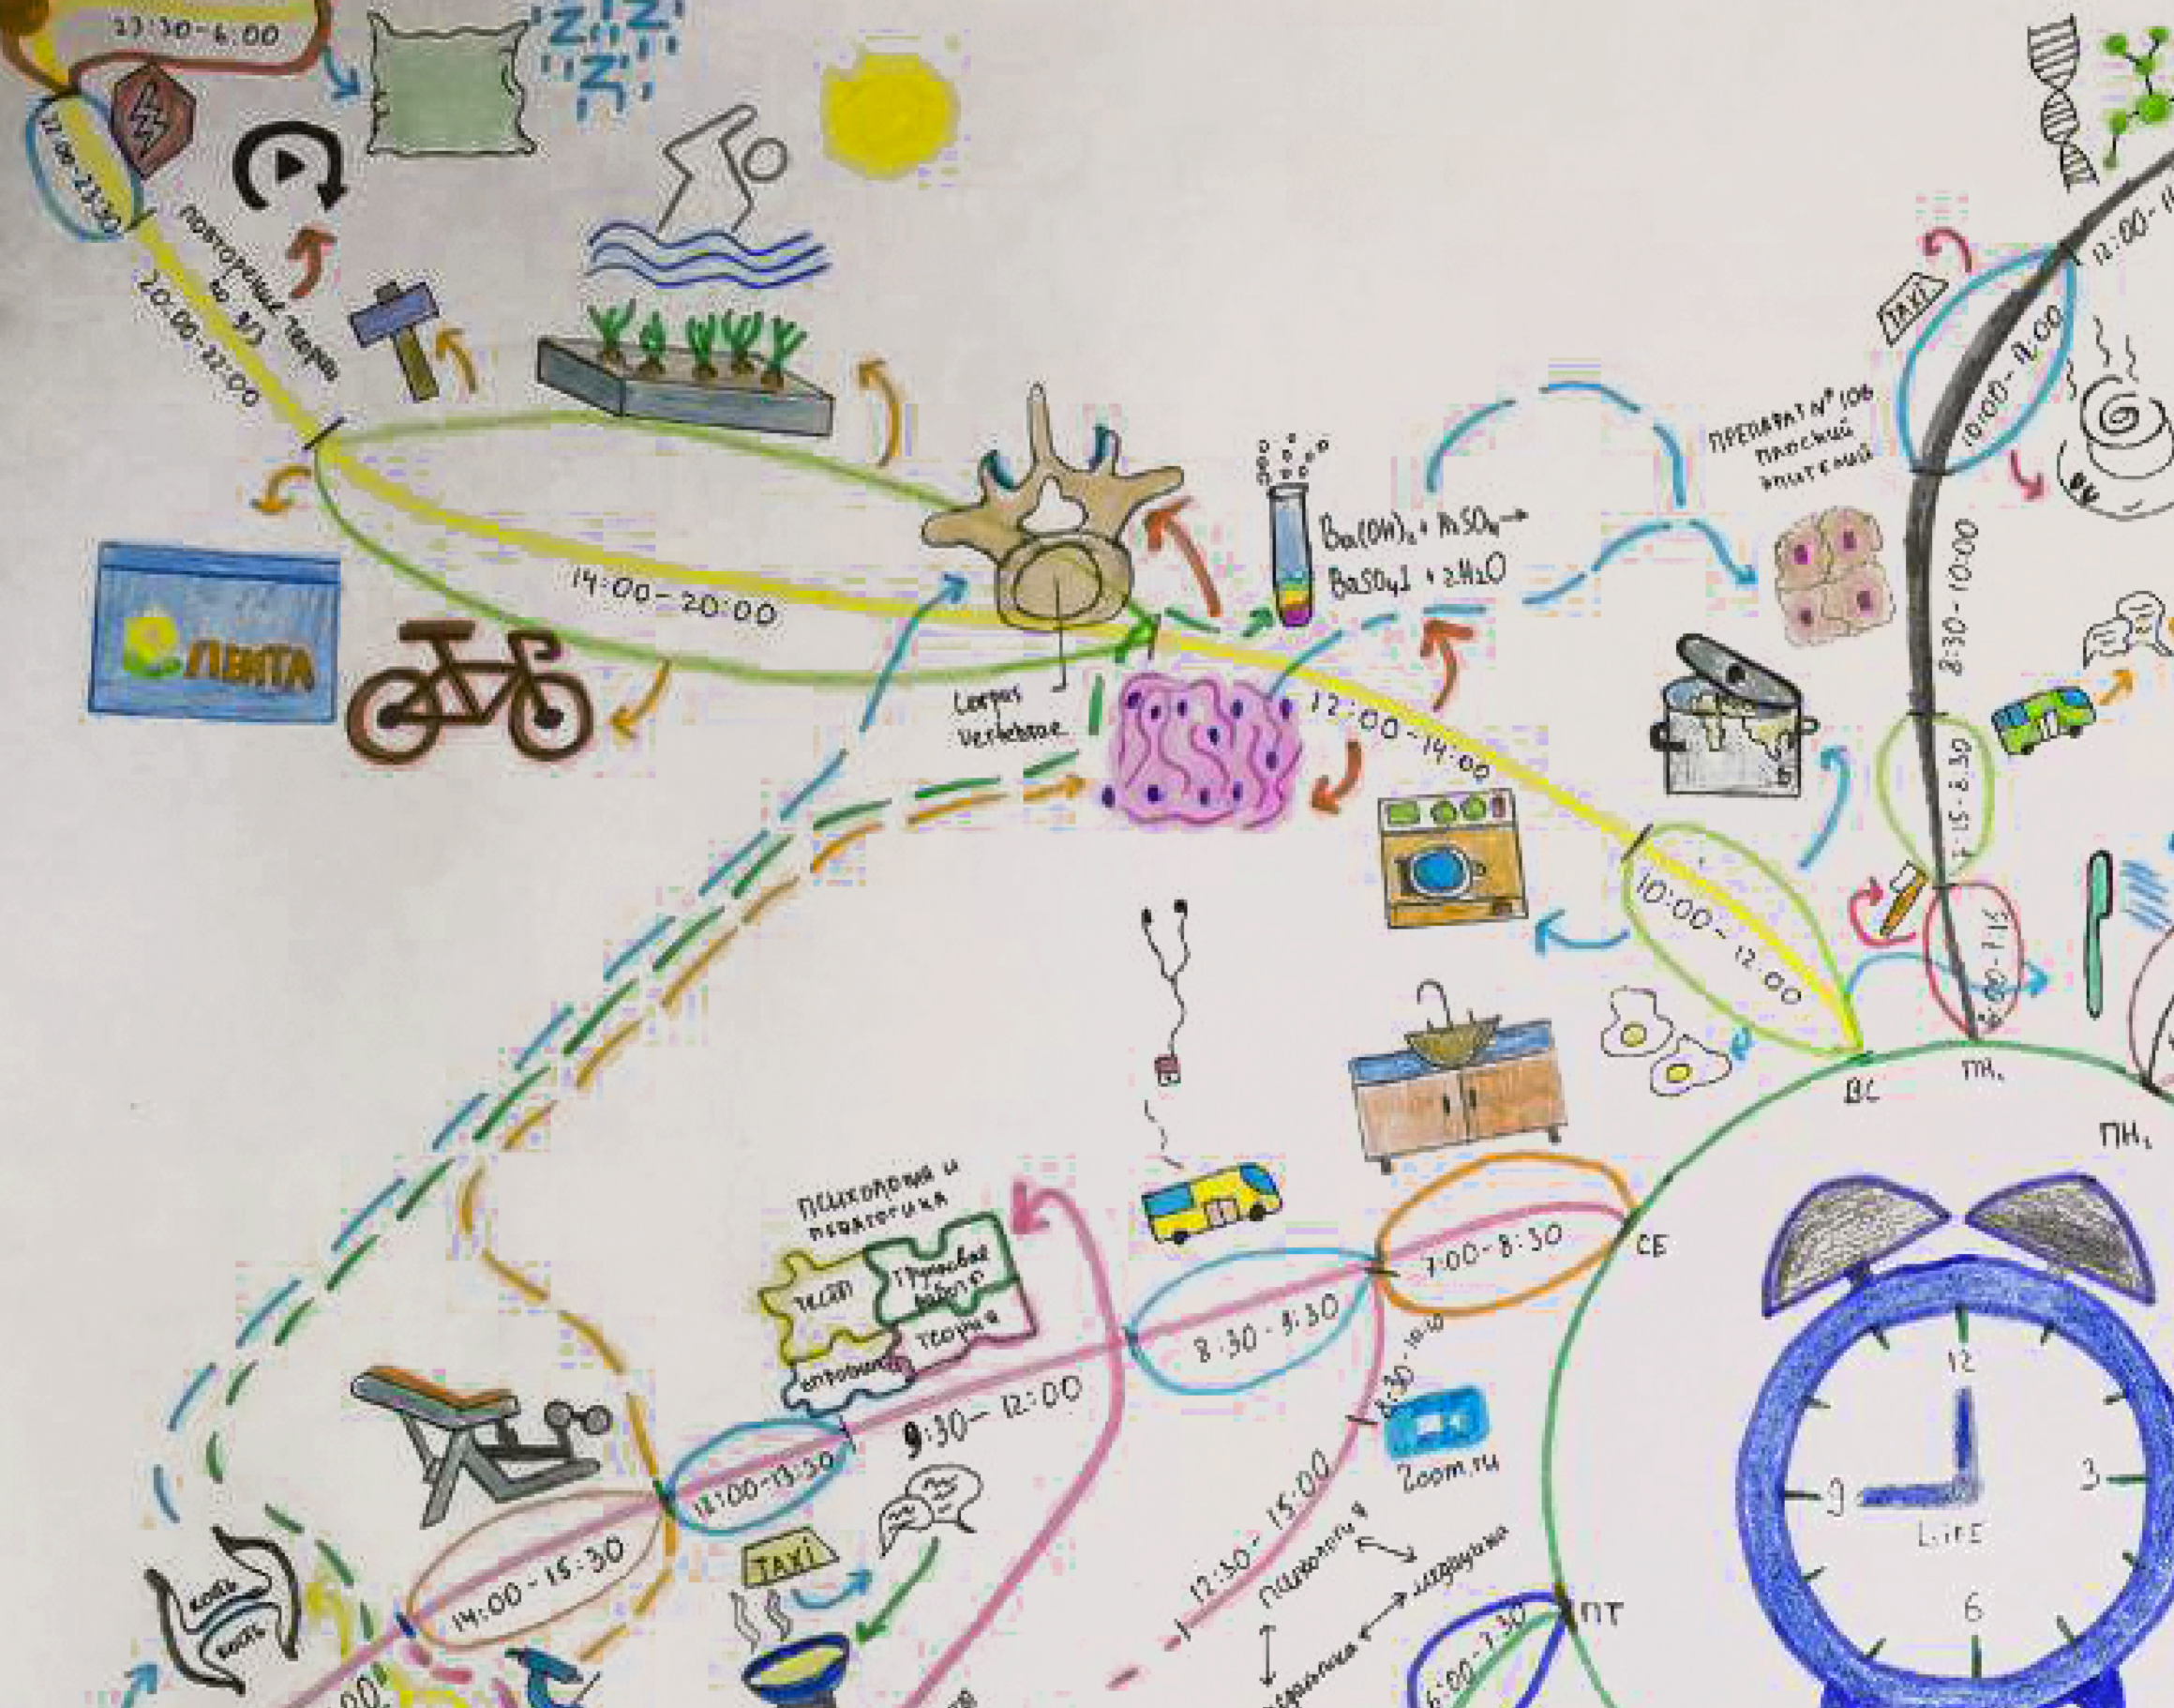
Описание технологии
Следующим этапом обозначить на ветке временные области (создав не только словесный комментарий к этому участку, но и рисуночный), требующие различных напряжений и усилий, связанных с учебными, коллективными, личными обязанностями, с учетом темпоральных наложений (специфической субъективно-переживаемой взаимосвязи моментов времени и временных характеристик) [7].
ВРЕМЕННЫЕ ОБЛАСТИ
ОСОБЕННОСТЬЮ НАШЕЙ РАБОТЫ ЯВИЛОСЬ, что при выполнении элемента «РАЗМЕТКА ВРЕМЕНИ НА ЛИНИИ», мы предложили студентам, вначале обозначить «специальным» цветом и пиктограммой, на этой тайм-линии временные «островки», «точки», «области», связанные в их сознании с понятиями «расслабление», «отдых», «перезагрузка», «удовольствие», «счастье», «приятное».
Целью данного задания стало осознание себя в состоянии «ненапряжения», «положительного стресса», «анти-стресса» как ресурса и потенциала жизненных сил
Рисунок 3 – фрагмент карты (Манилов Константин 104 пед. 2022).

Slide 10
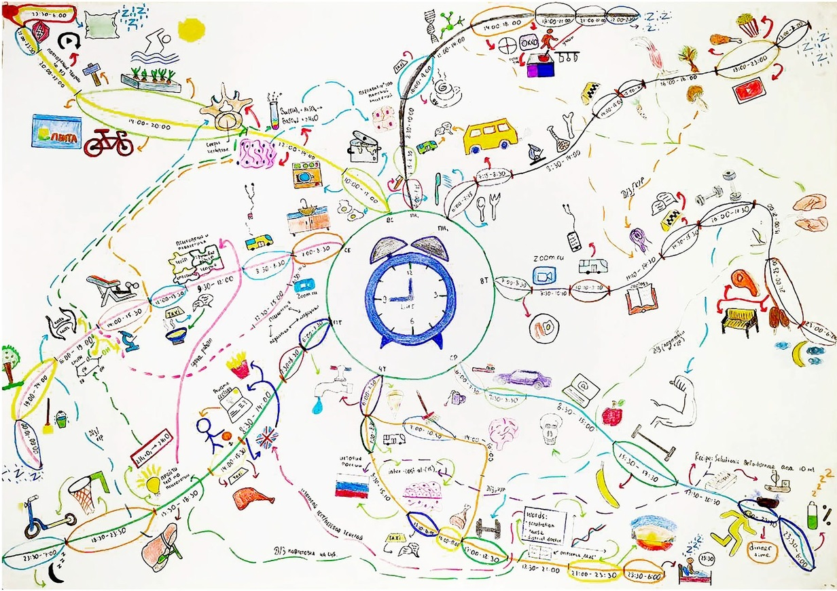
Рисунок 2 - тайм-менеджмент в виде интеллект-карты

Slide 11
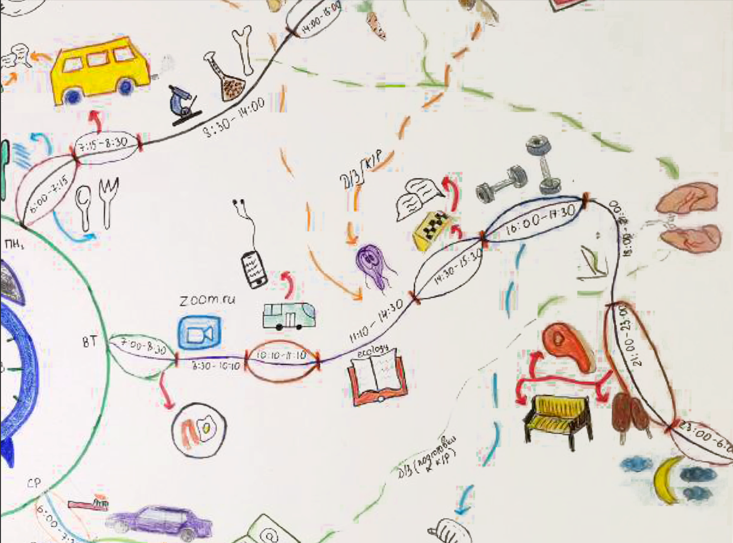
Описание технологии
Обязательное формирование пиктограмм у каждого участка ИК-карты, способствуют переводу бессознательного опыта обращения с объемом времени к его осознанному использованию, выявляя для рисующих нецелевое использование времени, плохо контролируемых сознательно «поглотителей времени», называемых хронофагами [3], «съедающих» также витальную энергию, возможности, цели.
Создание связей, также положительно сказывается на управлении хронофагами - процессы, из неподконтрольных и частично подконтрольных, становятся управляемыми, что способствует улучшению самомотивации и самооргнизации.
СВЯЗИ
Рисунок 5 – фрагмент карты (Манилов Константин 104 пед. 2022).

Slide 12
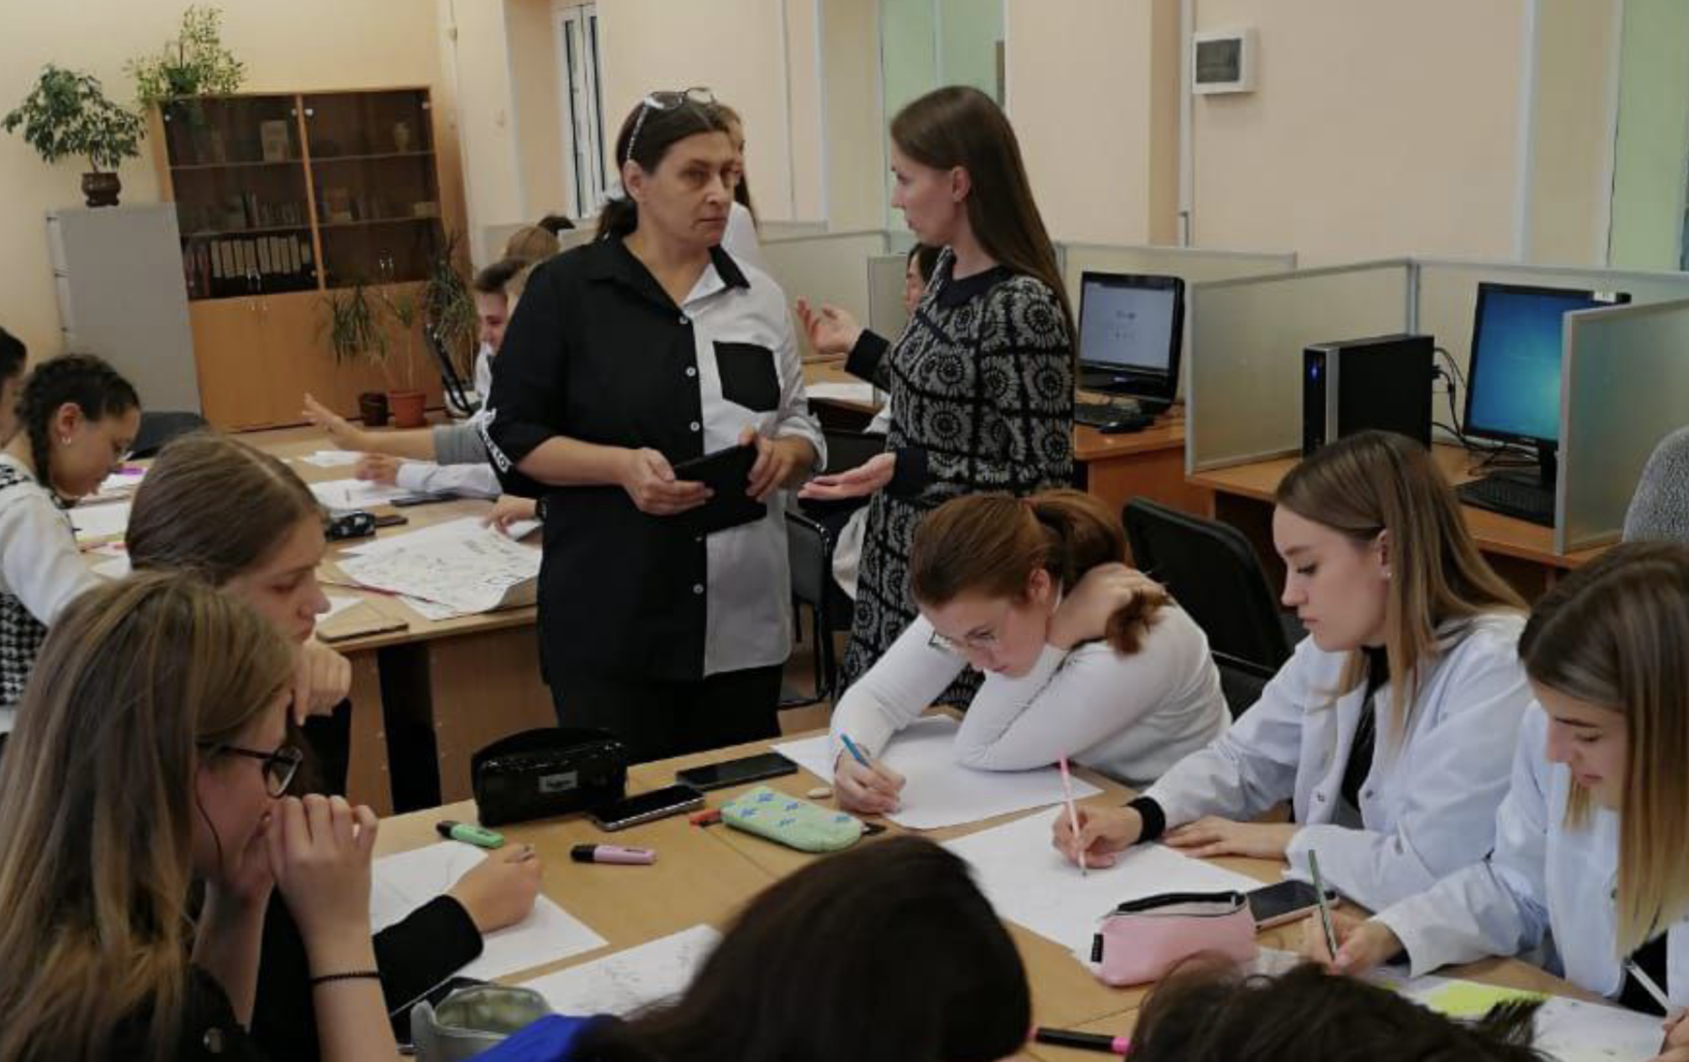
Описание технологии
Работа по созданию тайм-линий других дней проводится аналогично.
Далее выделяются области, связанные между собой темпоральностью, на разных временных линиях-днях недели.
В нашем примере линии связей пройдут через все области почти ежедневной подготовки по «трудными» предметам (анатомии, гистологии), большой физической нагрузкой (тренировки) и т.п. ИК в нашем плане, содержит «трудный день следующей недели», аналогичный неделе предыдущей - восьмую ветку, ее цель - продемонстрировать сложные не линейные темпоральные связи между, казалось бы, аналогичными временными областями и процессами [8].
ТЕМПОРА́ЛЬНОСТЬ (от лат. tempora «времена») — специфическая взаимосвязь моментов времени и временных характеристик, динамика изменений тех явлений и процессов, качественная особенность которых обусловлена социокультурной спецификой человеческого существования; временная сущность явлений [7].
В качестве финальной стадии работы мы предлагаем студентам самодистанцироваться от законченной работы, а по возвращении к работе самостоятельно оценить целостность полученному ИК-тайм-менеджменту.
Рисунок 6 – фрагмент мастер-класса

Slide 13
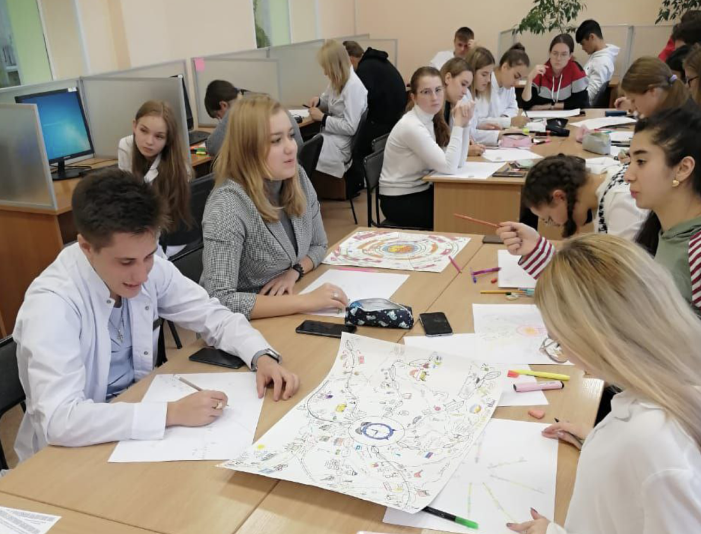
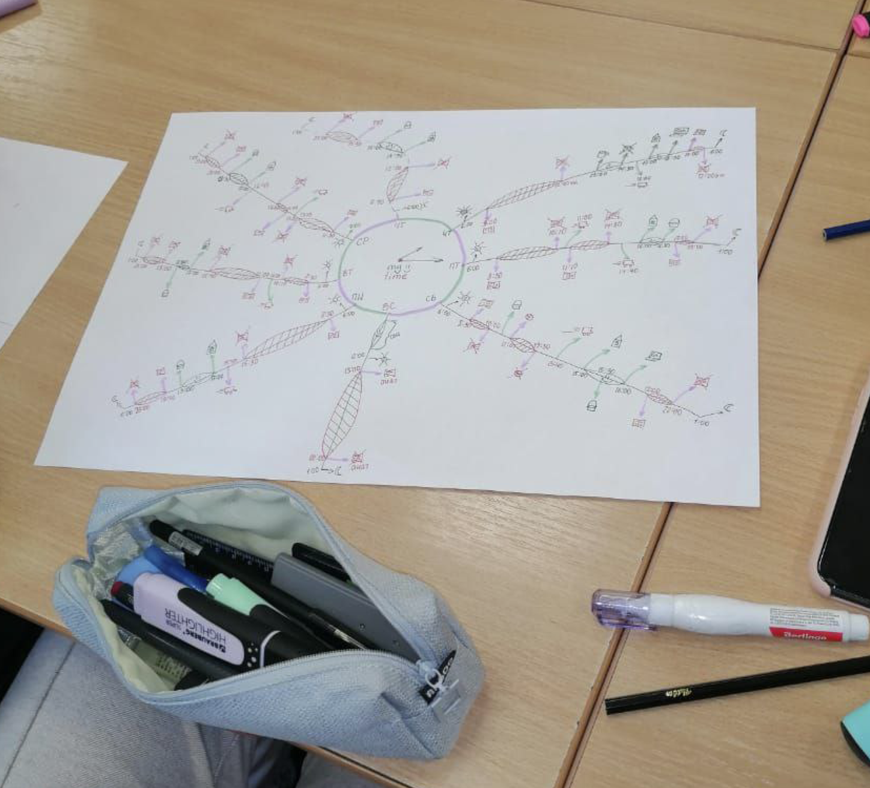
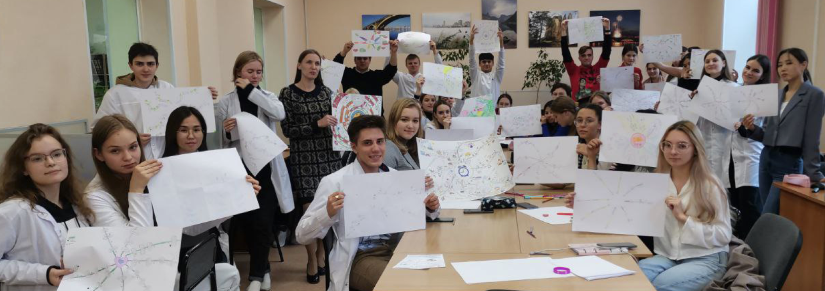
Некоторые фото с различных этапов мастер-класса
ПРОЦЕСС
Эскиз
Финал

Slide 14
Заключение и выводы
Практическая значимость проведенного мероприятия для куратора заключается в получении исследовательских данных, характеризующих уровень сформированного отношения ко времени у обучающихся.
В возможной эффективной коррекции компетенций в области тайм-менеджмента студентов-медиков как способа успешной самоорганизации, которые могут быть положены в основу адаптации обучающихся к учебно-воспитательного процесса в медицинском вузе.
Полученные данные также могут быть применены в работе управления по воспитательной работе и молодежной политике, а также в работе кураторов обучающихся первого курса КрасГМУ им. проф. В.Ф. Войно-Ясенецкого.

Slide 15
УДК 378.147
ОБ ОПЫТЕ ФОРМИРОВАНИЯ ЭФФЕКТИВНОГО ТАЙМ-МЕНЕДЖМЕНТА У СТУДЕНТОВ ПЕРВОГО КУРСА
Орлова Ирина Игоревна¹, Дьякова Наталья Ивановна¹
¹Красноярский государственный медицинский университет им. проф. В.Ф. Войно-Ясенецкого, Красноярск, Российская Федерация
Аннотация. Эффективность образовательного процесса в медицинском вузе связана с правильным планированием своего времени, а также с навыками самоорганизации самостоятельной учебной деятельности, в рамках подготовки к занятиям. В статье представлены результаты работы по формированию навыков самоорганизации у студентов-медиков, позволяющие повысить уровень адаптации и мотивации к обучению у первокурсников.
Ключевые слова: образовательный процесс, тайм-менеджмент, студенты, медицинский вуз.
Введение. Эксперты в области педагогики и высшего образования высказывают мнение, что одной из основных задач подготовки современного специалиста является целенаправленное развитие у обучающихся лиц потенциала, способного обеспечить необходимый уровень социальной и профессиональной активности, работоспособности и мобильности [6, 10]. Специалистами и учеными подчеркивается насущная необходимость пересмотреть существующие образовательные подходы к обучению и подготовке специалистов, в которых основной упор делается на формирование у обучающихся лиц прикладных «мягких» навыков (soft skills), к которым наряду с самоорганизацией и умением эффективного взаимодействия с окружающими относится и управление временем (тайм-менеджмент) [2]. Под словосочетанием тайм-менеджмент специалисты понимают технологию, позволяющую человеку эффективно использовать время своей жизни для успешной реализации личных и профессиональных целей, задач и ценностей. Использование технологии тайм-менеджмента в учебно-воспитательном процессе высшей школы позволяет значимо повысить уровень персональной ответственности обучающихся лиц за результат обучения, развить эффективные навыки управления личным и служебным временем с целью оптимизации временных затрат [9]. Это особенно важно, поскольку в федеральных образовательных стандартах высшего образования появилось требование к формированию у обучающихся лиц универсальной компетенции УК-6, по результатам формирования которой выпускник вуза способен управлять своим временем, выстраивать и реализовывать траекторию своего саморазвития на основе базовых принципов образования в течение всей жизни [1].
Основной материал статьи. С целью формирования навыков самоорганизации у студентов медицинского университета, был проведен час куратора среди первокурсников КрасГМУ им. проф. В.Ф. Войно-Ясенецкого. В мероприятии приняли участие: четыре группы 1 курса лечебного факультета вуза (32 девушки и 12 юношей, медиана возраста составила 18 лет). Основными задачами мероприятия стали: формирование навыков эффективного тайм-менеджмента, привлеченных студентов, с использованием метода интеллектуальных карт [4, 5]. Рисунок №2.
Графическое представление информации - это основная особенность интеллект-карт (ИК). Использование метода интеллект-карт для тайм-менеджмента дает следующие преимущества:
- структурирование мониторинга времени в иерархическом порядке за счет использования. главных, вторичных, третичных (и т.д.) ветвей;
- усиление понимания специфики темпоральных событий с помощью ясных и цветных образов и демонстрации связей между ними;
- выделение разных базовых временных концепций особым цветом, размером несущими символическую нагрузку;
- комментирование и усиление элементов и понятий, наполняющих карту, с помощью специальных символов – пиктограмм, инфографических знаков, при помощи которых невербальным образом формируется авторское отношение к составным частям карты;
- представление тайм-менеджмента в полной и убедительной форме за счет целостного видения событийного поля
- генерацию новых синтетических идей, способствующих рефлексивному осознанию временной субъективной развертки.
Графическое представление информации - это основная особенность интеллект-карт (ИК). Использование метода интеллект-карт для тайм-менеджмента дает следующие преимущества:
- структурирование мониторинга времени в иерархическом порядке за счет использования. главных, вторичных, третичных (и т.д.) ветвей;
- усиление понимания специфики темпоральных событий с помощью ясных и цветных образов и демонстрации связей между ними;
- выделение разных базовых временных концепций особым цветом, размером несущими символическую нагрузку;
- комментирование и усиление элементов и понятий, наполняющих карту, с помощью специальных символов – пиктограмм, инфографических знаков, при помощи которых невербальным образом формируется авторское отношение к составным частям карты;
- представление тайм-менеджмента в полной и убедительной форме за счет целостного видения событийного поля
- генерацию новых синтетических идей, способствующих рефлексивному осознанию временной субъективной развертки.
Многие студенты, участвующие нашем в мероприятии, ранее были не знакомы с методом ИК, и не имели опыта детального планирования внеучебного времени. Связи с этим мы разработали и озвучили в рамках мероприятия следующие указания-правила для работы с ИК-тайм-менеджментом:
Для работы необходим белый лист формата А3 и набор цветных карандашей или фломастеров. В центре будущей карты располагается основной объект, требующая описания или изучения. В нашем случае это - все время календарной недели плюс еще один день будущей недели.
Центральная идея отображается в виде рисунка. От центра отходят ветви, имеющие разные цвета, по количеству дней в недели плюс один день. Первая ветвь отходит вверх и в право (см. рисунок) и отмечает собой самый субъективно «трудный» рабочий день недели.
Для примера, пусть это будет четверг, потому что в этот день проходит ментально сложное практическое занятие, требующее не только предварительной объемной, качественной и длительной подготовки, отнимающей многие временные и физиологические ресурсы, но и само по себе требующее быть в интеллектуальном напряжении в течении всего времени занятия.
Наша изданная статья, как инструкция – отчет об опыте

Slide 16
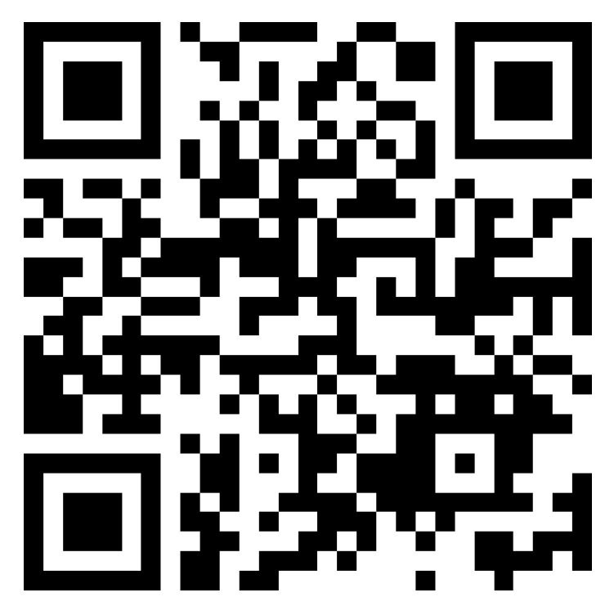
Следующие ветви, каждая своего цвета, располагаются по кругу по часовой стрелке, названия каждой ветви советует названию дню недели. Для каждой ветки предполагается не только буквенно-словесное обозначение дня, но и пиктограмма, сублимирующая в себе периодические особенности данного дня. Для нашего примера с «тяжелым» четвергом пиктограммой может быть, возможно, лопата и куча земли или человечек несущий груз, любой пробудившийся в сознании символ, ассоциирующийся у человека с «тяжелой» работой. Далее проводится разметка времени на линии дня недели.
Особенностью нашей работы явилось, что при выполнении данного элемента, мы предложили студентам, вначале обозначить «специальным» цветом и пиктограммой, на этой тайм-линии временные «островки», «точки», «области», связанные в их сознании с понятиями «расслабление», «отдых», «перезагрузка», «удовольствие», «счастье», «приятное». Целью данного задания стало осознание себя в состоянии «ненапряжения», «положительного стресса», «анти-стресса» как ресурса и потенциала жизненных сил.
Следующим этапом обозначить на ветке временные области (создав не только словесный комментарий к этому участку, но и рисуночный), требующие различных напряжений и усилий, связанных с учебными, коллективными, личными обязанностями, с учетом темпоральных наложений (специфической субъективно-переживаемой взаимосвязи моментов времени и временных характеристик) [7].
Обязательное формирование пиктограмм у каждого участка ИК-карты, способствуют переводу бессознательного опыта обращения с объемом времени к его осознанному использованию, выявляя для рисующих нецелевое использование времени, плохо контролируемых сознательно «поглотителей времени», называемых хронофагами [3], «съедающих» также витальную энергию, возможности, цели.
Работа по созданию тайм-линий других дней проводится аналогично. Далее выделяются области, связанные между собой темпоральностью, на разных временных линиях-днях недели. В нашем примере линии связей пройдут через все области почти ежедневной подготовки по «трудными» предметам (анатомии, гистологии), большой физической нагрузкой (тренировки) и т.п. ИК в нашем плане, содержит «трудный день следующей недели», аналогичный неделе предыдущей - восьмую ветку, ее цель - продемонстрировать сложные не линейные темпоральные связи между, казалось бы, аналогичными временными областями и процессами [8].
Создание данных связей, также положительно сказывается на управлении хронофагами - процессы, из неподконтрольных и частично подконтрольных, становятся управляемыми, что способствует улучшению самомотивации и самооргнизации.
В качестве финальной стадии работы мы предлагаем студентам самодистанцироваться от законченной работы, а по возвращении к работе самостоятельно оценить целостность полученному ИК-тайм-менеджменту.
Заключение.
Практическая значимость проведенного мероприятия для куратора заключается в получении исследовательских данных, характеризующих уровень сформированного отношения ко времени у обучающихся, в возможной эффективной коррекции компетенций в области тайм-менеджмента студентов-медиков как способа успешной самоорганизации, которые могут быть положены в основу адаптации обучающихся к учебно-воспитательного процесса в медицинском вузе. Полученные данные также могут быть применены в работе управления по воспитательной работе и молодежной политике, а также в работе кураторов обучающихся первого курса КрасГМУ им. проф. В.Ф. Войно-Ясенецкого.
Наша изданная статья, как инструкция – отчет об опыте
Ссылка на статью в РИНЦ

Slide 17
Список литературы
1. Агапова Е.Г., Бондарь Д.А. Реализация учебной дисциплины «тайм-менеджмент» в Тихоокеанском государственном университете // Современные проблемы науки и образования. 2021. №5. С. 9.
2. Агранович Е.Н. Технология тайм-менеджмент, как средство самоорганизации учебной деятельности студентов // Вестник Казахского национального женского педагогического университета. 2020. №1. С. 195-201.
3. Баранова Т.В., Красненкова О.А. Управление временем в студенческой жизни // Наука и бизнес: пути развития. 2022. № 1 (127). С. 111-116.
4. Бузни А.Н., Асанова А.С. Время как ресурс тайм-менеджмента // В сборнике: WORLD SCIENCE: PROBLEMS AND INNOVATIONS. сборник статей LI Международной научно-практической конференции. Пенза, 2021. С. 73-77.
5. Козырева О.А., Дьякова Н.И. Прогнозирование успешности профессионального становления будущих специалистов посредством интеллек-карт // Вестник Красноярского государственного педагогического университета им. В.П.Астафьева. - 2016. - Т.38, №4. - С.196-201.
6. Кулекин И.В., Магомадов Р.А. Развитие субъектно-профессионального потенциала студентов института морского транспортного менеджмента на основе тренинга тайм-менеджмента // Проблемы современного педагогического образования. 2020. №68-3. С. 166-169.
7. Попова А. В. Репрезентация сложной природы времени через его формы // Вестн. Том. гос. ун-та. Философия. Социология. Политология. 2016. №2 (34). DOI: 10.17223/1998863X/34/20
8. Соловьева О. В., Иконникова Д. М. Временная компетентность как психологический феномен и предмет научной рефлексии // Проблемы современного педагогического образования. 2022. №75-2.
9. Трофимов К. В. Самоорганизация как условие организации жизнедеятельности студентов вуза // Научно-педагогическое обозрение. 2019. № 5 (27). С. 9-18. DOI: 10.23951/2307-6127-2019-5-9-18
10. Nagovitsyn R.S., Osipov A.Yu., Kudryavtsev M.D., Markov K.K., Savchuk A.N., Zakharova L.V., [et al.]. Styles of Professional Activity of a Teacher of Higher Education of a Pedagogical Profile // Amazonia Investiga. 2020. Vol. 9. №26. P. 341-348. DOI: 10.34069/AI/2020.26.02.39

Slide 18
Спасибо за внимание!

